Slide 1
مانور زلزله
زهرا استاد هاشمی
دبیر : سرکار خانوم متین صدری

Slide 2
قبل از زلزله چه کار هایی را باید انجام داد
خانه های مقاوم در برابر زلزله بسازیم
مکان های امن خانه یا محل کار را شناسایی کنیم
در ماشین وسایل لازم را نگهداری کنیم و برای وقوع زلزله آماده باشیم
زیر لوستر یا زیر کتابخانه نخوابیم
از آگاهی لازم برای وقوع زلزله بهره مند باشیم
درب کابینت ها را محکم کنیم تا در وقوع زلزله اتفاقی نیفتد و چیزی بیرون نریزد
به کودکان آموزش های لازم را بدهیم

Slide 3
در حین وقوع زلزله چه کار هایی باید انجام داد
خونسردی خود را حفظ کنیم
خیلی زود پناه بگیریم و صبر کنیم
خیلی سریع از خانه یا جاهای سرپوشیده بیرون برویم
از چیز هایی مثل درخت و ساختمان های بلند دور باشیم
اگر در حال رانندگی هستید آماده ایستادن شوید و در جایی امن پناه بگیرید
اگر روی تخت هستید به پایین تخت بغلتید و در مکانی امن پنا بگیرید ... توجه کنید که به زیر تخت نروید چون آوار ها بر روی سرتان میریزد

Slide 4
بعد از زلزله چه کار هایی باید انجام داد
حفظ هوشیاری و دنبال کردن اخبار
استفاده نکردن از شمع برای جلو گیری از آتش سوزی
کمک به دیگران
جلوگیری از نشت گاز و...
درمان مجروحین و آسیب دیدگان
در حالت آماده باش باشید

Slide 5
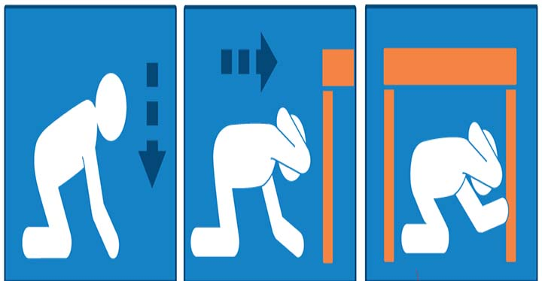

Slide 6
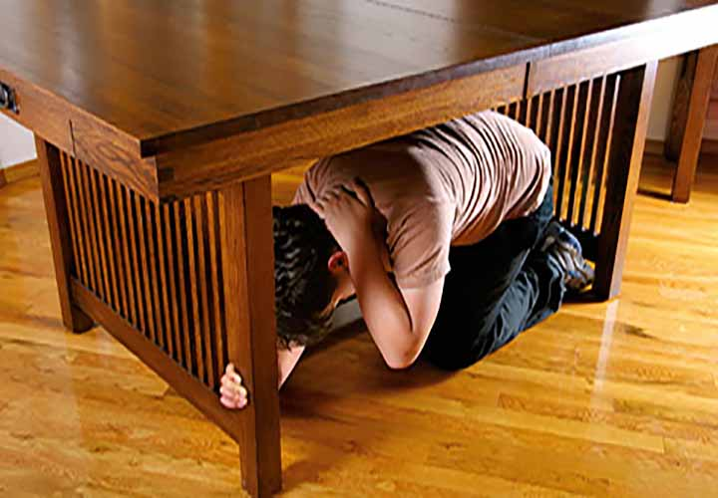

Slide 7
